Slide 1
História
Metodologia com Colaboradores
Metodologia de Trabalho
Inovação no litoral

Slide 2
ADACON SERVICE
A Adacon Service hoje é uma empresa sólida e consolidada como referência na área de limpeza predial. Diante disso, cada vez mais clientes reconhecem na Adacon Service uma parceira de confiança, qualidade e eficiência.
Nosso negócio: Gestão profissional de serviços
Nossa missão: oferecer soluções em serviços com disciplina, ética e qualidade percebidas
Cultura voltada para qualidade e processos, com gestão baseada em indicadores
Garante o melhor processo de recrutamento e seleção para o perfil adequado a cada condomínio e ou empresa.

Slide 3
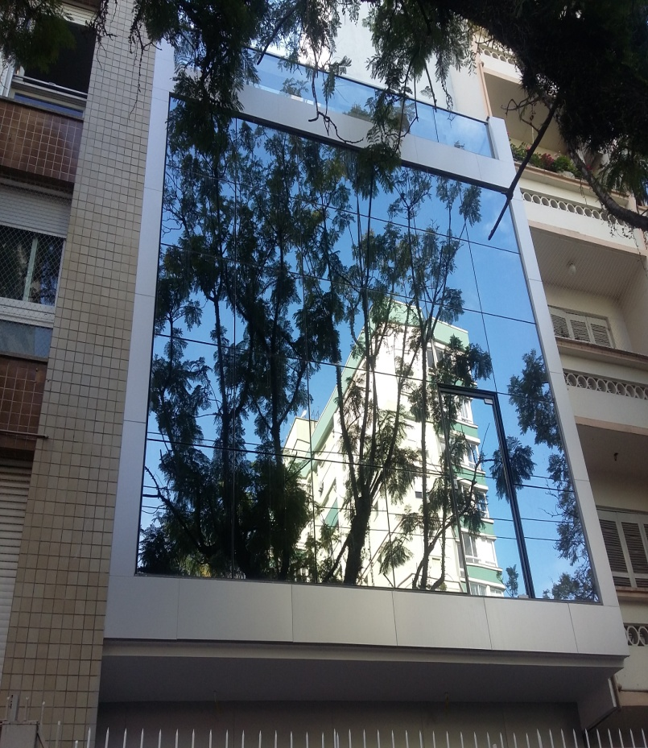
Nossa história
Criada em 2010, para atender uma necessidade dos clientes Adacon Imóveis, a Adacon Service se solidificou no mercado,como a primeira empresa do grupo Adacon.
Devido ao seu desempenho e transparência não só atende clientes Adacon Imóveis, assim como clientes de outras administradoras que conhecem a qualidade da mão de obra prestada.

Slide 4
ADACON SERVICE
A Adacon Service hoje é uma empresa sólida e consolidada como referência na área de limpeza predial. Diante disso, cada vez mais clientes reconhecem na Adacon Service uma parceira de confiança, qualidade e eficiência.
Nosso negócio: Gestão profissional de serviços
Nossa missão: oferecer soluções em serviços com disciplina, ética e qualidade percebidas
Cultura voltada para qualidade e processos, com gestão baseada em indicadores
Garante o melhor processo de recrutamento e seleção para o perfil adequado a cada condomínio e ou empresa.

Slide 5
Metodologia de trabalho junto aos colaboradores
Nossa empresa, fornece aos seus funcionários todo o equipamento de segurança, EPIs (uniforme, botas e luvas), assim como uma bonificação por assiduidade e qualidade nos serviços executados, gerando desta forma uma fidelidade e responsabilidade por parte dos mesmos.
A empresa tem controle total sobre o horário de serviços,pois conta com a utilização de livro ponto em cada condomínio, local de prestação de serviço.

Slide 6
Metodologia de Trabalho
A Adacon Service trabalha conforme as regras estabelecidas no Regulamento do Condomínio, oferecendo aos mesmos a segurança nos serviços prestados, assim como a reposição do funcionário faltante.
As cobranças são efetuadas perante apresentação de dossiês de pagamentos (INSS, FGTS, Vale Transporte e ou Vale Refeição), diretamente na conta do condomínio, sob autorização do Síndico.

Slide 7
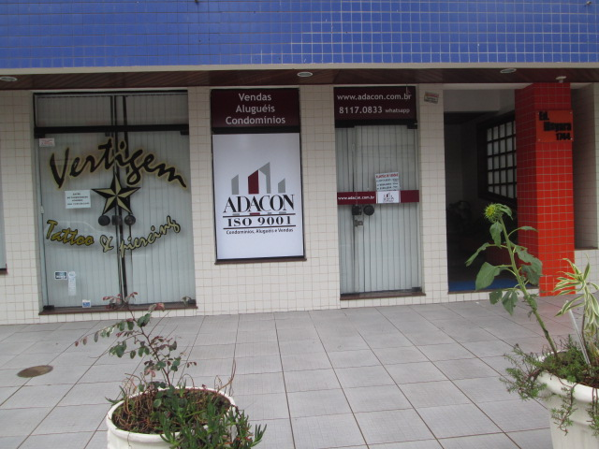
INOVAÇÃO
Atualmente com 40 (quarenta) condomínios em Porto Alegre e com 27(vinte e sete ) funcionários, pertencente ao nosso dia-a-dia, e mais uma vez, pensando no bem estar de nossos clientes, em 2015, levamos para a filial do litoral, Capão da Canoa e Capão Novo, mais esta vantagem de ter a seu alcance os serviços de limpeza Adacon Service, com a qualidade Adacon Imóveis.
Adacon Service inova no litoral.

